Slide 1
CHÀO MỪNG CÁC EM ĐẾN VỚI
BÀI HỌC LỊCH SỬ 6
HÀ NỘI
HẢI PHÒNG
VINH
ĐÀ NẴNG
NHA TRANG
TP HCM

Slide 2
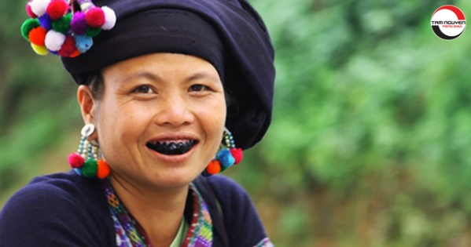
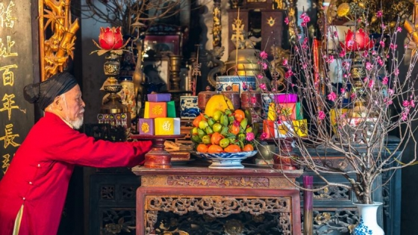
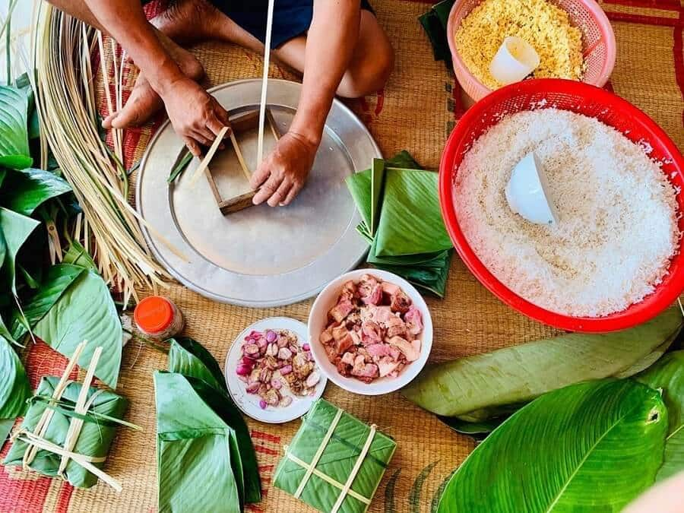
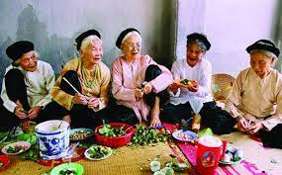
Cho biết đây là những phong tục tập quán nào của người Việt?

Slide 3
Trả lời các câu hỏi
1.Truyền thuyết giải thích về một phong tục có nói về tình cảm vợ chồng, tình anh em
2.Tập tục người Việt cổ có dùng để tránh bị thuỷ quái làm hại
3.Tín ngưỡng truyền thống của người Việt để nhớ về cội nguồn
4.Người Việt xem đây là cách làm đẹp và bảo vệ răng
5.Nghề rèn đúc kim loại của người Việt cổ
6.Tầng lớp đảm nhiệm sứ mệnh lãnh đạo phong trào đấu tranh giành độc lập dân tộc thời Bắc thuộc
7.Yếu tố này được coi là một tế bào của xã hội
8.Tên vị hoàng tử làm bánh chưng, bánh dày dâng vua Hùng
9.Phong tục phổ biến của người Việt cổ, xuất hiện trong các lễ hỏi và lễ cưới

Slide 5
Sau một thời gian ngắn xây dựng nhà nước Âu Lạc đến năm 179TCN nước Âu Lạc rơi vào tay Triệu Đà. Các triều đại phong kiến Trung Quốc thay nhau cai trị nước ta hơn 1000 năm, sử gọi là thời Bắc thuộc.
Những hình ảnh trên là 1 số phong tục tập quán của người Việt như ăn trầu, nhuộm răng đen, thờ cúng tổ tiên, làm bánh chưng….
Những nét đẹp văn hoá này trải qua hơn 1000 năm Bắc thuộc vẫn được nhân dân ta giữ gìn và phát huy. Vậy, người Việt đã làm gì để bảo vệ những giá trị văn hoá truyền thống của mình trước âm mưu “đồng hoá” của phương Bắc. Điều gì đã tạo nên sự kì diệu đó? Chúng ta sẽ cùng tìm hiểu bài 17.

Slide 6
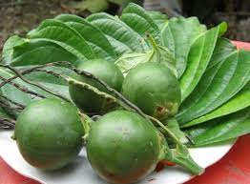
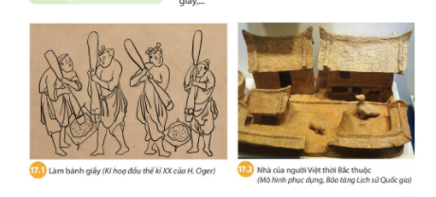
BÀI 17. ĐẤU TRANH BẢO TỒN VÀ PHÁT TRIỂN VĂN HOÁ DÂN TỘC THỜI BẮC THUỘC
I. Đấu tranh bảo tồn văn hoá dân tộc

Slide 7
BÀI 17. ĐẤU TRANH BẢO TỒN VÀ PHÁT TRIỂN VĂN HOÁ DÂN TỘC THỜI BẮC THUỘC
I. Đấu tranh bảo tồn văn hoá dân tộc
Yêu cầu | Sản phẩm
Câu 1: Những biểu hiện nào cho thấy chính sách đồng hóa của các triều đại phong kiến phương Bắc đối với nước ta đã thất bại?
Câu 2: Đọc đoạn tư liệu và quan sát H17.3 cho biết: Phong tục ăn trầu có từ thời kì nào trong lịch sử Việt Nam? Thường được sử dụng trong dịp nào? Hiện nay phong tục này còn được duy trì không?
Câu 3: Những nét văn hoá có từ thời Văn Lang-Âu Lạc vẫn được duy trì trong thời kì Bắc thuộc chứng tỏ điều gì?

Slide 8
Yêu cầu | Sản phẩm
Câu 1: Những biểu hiện nào cho thấy chính sách đồng hóa của các triều đại phong kiến phương Bắc đối với nước ta đã thất bại? | - Người Việt vẫn nghe - nói, truyền lại cho con cháu tiếng mẹ đẻ. - Những tín ngưỡng truyền thống như thờ cúng tổ tiên, thờ các vị thần tự nhiên tiếp tục được duy trì. - Phong tục, tập quán Việt vẫn được giữ gìn như tục nhuộm răng, ăn trầu, búi tóc, xăm mình, làm bánh chưng, bánh giầy

Slide 9
Yêu cầu | Sản phẩm
Câu 2: Đọc đoạn từ liệu và quan sát H17.3 cho biết: Phong tục ăn trầu có từ thời kì nào trong lịch sử Việt Nam? Thường được sử dụng trong dịp nào? Hiện nay phong tục này còn được duy trì không? | - Phong tục ăn trầu theo ghi chép của Lê Qúy Đôn (tư liệu 17.3) vào năm 304 thuộc thế kỉ IV trong lịch sử Việt Nam. (Văn Lang, Âu Lạc) - Thường được sử dụng khi có khách đến nhà chơi hoặc trong lễ hỏi, cưới của người Việt…. - Hiện nay phong tục này còn nhưng không được phổ biến như trước, chỉ các cụ già ở một số vùng còn ăn trầu, hoặc được dùng trong lễ cưới hỏi. Tuy vậy, trầu cau vẫn được gìn giữ một cách trân trọng. Điều đó đã ăn sâu vào tiềm thức của người Việt như một nét văn hóa tốt đẹp mãi lưu truyền.

Slide 10
Yêu cầu | Sản phẩm
Câu 3: Những nét văn hoá có từ thời Văn Lang-Âu Lạc vẫn được duy trì trong thời kì Bắc thuộc chứng tỏ điều gì? | Mặc dù bị phong kiến phương Bắc tìm mọi cách để thủ tiêu văn hoá của người Việt nhưng nhân dân ta vẫn luôn có ý thức giữ gìn nền văn hoá bản địa của mình. Nhiều phong tục tập quán của người Việt cổ vẫn được duy trì chứng tỏ người Việt đã đấu tranh chống lại chính sách đồng hoá của phương Bắc và chính sách này đã bị thất bại.

Slide 11
Câu 1: Theo em, việc nhân dân ta truyền dạy tiếng Việt cho con cháu, nghe và nói hoàn toàn bằng tiếng mẹ đẻ chứng tỏ điều gì?
Câu 2: Ngày nay, có 1 số bạn học sinh khi giao tiếp thường “pha” tiếng nước ngoài. Em có suy nghĩ gì về điều này? Từ đó, em rút ra bài học gì?
Câu 3: Những phong tục, tập quán, tín ngưỡng nào của người Việt vẫn còn duy trì đến ngày nay?

Slide 12
Câu 1: Việc nhân dân ta truyền dạy tiếng Việt cho con cháu, nghe và nói hoàn toàn bằng tiếng mẹ đẻ chứng tỏ:
- Tiếng Việt có vai trò rất quan trọng trong đời sống, tâm hồn, tư duy của người Việt.
- Khẳng định sức sống mạnh liệt, lâu bền của tiếng Việt trước những chính sách đồng hoá thâm độc của phương Bắc. Người Việt vẫn luôn có ý thức giữ gìn và phát huy tiếng Việt trong mọi hoàn cảnh dù khó khăn….
Câu 2: Em phản đối (không đồng tình) hiện tượng các bạn trẻ lạm dụng việc sử dụng tiếng nước ngoài vào tiếng Việt khi giao tiếp. Tuy việc sử dụng tiếng lóng cũng có tác dụng nhất định đối với giới trẻ như: khả năng truyền đạt thông tin nhanh, tiết kiệm thời gian (chủ yếu dùng ký hiệu, viết tắt), có những yếu tố sáng tạo…làm cho hoạt động giao tiếp cũng phong phú hơn nhưng việc lạm dụng sử dụng quá đà sẽ đánh mất đi bản sắc dân tộc, mất đi sự trong sáng của tiếng Việt. Vì vậy, trong quá trình giao tiếp chúng ta nên sử dụng tiếng Việt để giúp thông tin truyền đạt được chính xác nhất, dễ nghe, dễ hiểu và góp phần làm cho tiếng Việt ngày càng giàu và đẹp…..
Câu 3: Những phong tục, tập quán, tín ngưỡng nào của người Việt vẫn còn duy trì đến ngày nay như thờ cúng tổ tiên, thờ các vị thần tự nhiên, ăn trầu, làm bánh chưng bánh giầy, tổ chức lễ hội, chôn người chết…..

Slide 13
BÀI 17. ĐẤU TRANH BẢO TỒN VÀ PHÁT TRIỂN VĂN HOÁ DÂN TỘC THỜI BẮC THUỘC
I. Đấu tranh bảo tồn văn hoá dân tộc
- Người Việt luôn có ý thức giữ gìn dòng giống Tiên Rồng và nền văn hóa cha ông để lại.
- Người Việt vẫn nghe, nói, truyền lại cho con cháu tiếng mẹ đẻ.
- Những tín ngưỡng truyền thống như thờ cúng tổ tiên, thờ các vị thần tự nhiên… tiếp tục được duy trì.
- Bảo tồn phong tục tập quán của người Việt như tục nhuộm răng , ăn trầu, búi tóc, xăm mình, làm bánh chưng bánh giầy ….
=> Chính sách đồng hoá của các triều đại phong kiến phương Bắc đối với nước ta đã thất bại.

Slide 14
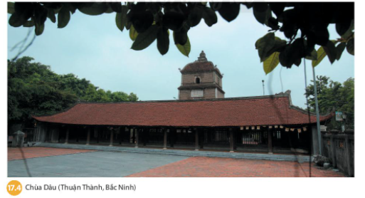
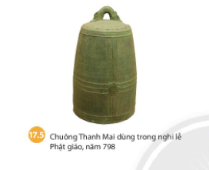
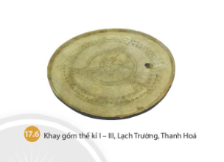
BÀI 17. ĐẤU TRANH BẢO TỒN VÀ PHÁT TRIỂN VĂN HOÁ DÂN TỘC THỜI BẮC THUỘC
II. Phát triển văn hóa dân tộc.

Slide 15
* Tài liệu tham khảo: Chùa Dâu gắn liền với sự tích Phật Mẫu Man Nương, thờ tại chùa Tổ (Phúc Nghiêm Tự) ở làng Mãn Xá, xã Hà Mãn, huyện Thuận Thành, tỉnh Bắc Ninh, cách chùa Dâu 1 km.
Man Nương là một nữ tu từ năm 10 tuổi tại chùa Phúc Nghiêm. Vị sự trụ trì chùa là Khâu Đà La, theo truyền thuyết là nhà sư Ấn Độ, sang Giao Châu vào thời Hán Linh Đế (hoàng đế thứ 27 triều Hán, tại vị từ năm 168- 189). Tối đến Man Nương ngủ tại thềm chùa. Một buổi tối, Khâu Đà La bước qua thềm. Man Nương có thai, qua 20 tháng sinh hạ một bé gái và mang đến chùa trả cho thiền sư.
Thiền sư hóa phép đứa bé nhập vào thân một cây cổ thụ cạnh chùa.
Sau đó, Khâu Đà La trao cây gậy tích trượng của mình cho Man Nương và dặn khi nào hạn hán thì mang ra dùng. Khi vùng Dâu hạn hán 3 năm liền, nhớ lời dặn của Thiền sư, Man Nương mang cây tích trượng cắm xuống đất. Ngay lập tức, nước phun lên, chúng sinh thoát nạn.

Slide 16
Tiếp đó có trận mưa to, cuốn cây cổ thụ cạnh chùa xuống sông Dâu, dạt về Luy Lâu. Thái thú Giao Chỉ là Sĩ Nhiêp (cai trị giai đoạn năm 187- 226) cho người vớt lên, song không được. Man Nương đi qua, nhận ra cây cổ thụ ở chùa xưa, làm phép với cây lên. Thái Thú thấy thế kinh sợ và cho người lấy gỗ cây thiêng tạc 4 pho tượng Phật mẫu, tượng trưng cho sức mạnh siêu nhiên: Tạc xong pho thứ nhất thì trời hiện mây ngũ sắc nên đặt tên tượng là Pháp Vân; Tạc xong pho thứ hai thì trời đổ mưa nên đặt tên tượng là Pháp Vũ; Tạc xong pho thứ ba thì trời nổi sấm nên đặt tên tượng là Pháp Lôi; Tạc xong pho thứ tư thì trời nổi sét nên đặt tên tượng là Pháp Điện.

Slide 17
BÀI 17. ĐẤU TRANH BẢO TỒN VÀ PHÁT TRIỂN VĂN HOÁ DÂN TỘC THỜI BẮC THUỘC
II. Phát triển văn hóa dân tộc.
Yêu cầu | Sản phẩm
Câu 1: Trong thời kì Bắc thuộc, nhân dân ta đã làm gì để phát triển văn hóa dân tộc?
Câu 2: Quan sát H17.4 và mục Em có biết trả lời câu hỏi: Truyền thuyết chùa Dâu cho thấy người Việt đã tiếp thu văn hóa bên ngoài như thế nào để phát triển văn hóa dân tộc?

Slide 18
Yêu cầu | Sản phẩm
Câu 2: Quan sát H17.4 và mục Em có biết trả lời câu hỏi: Truyền thuyết chùa Dâu cho thấy người Việt đã tiếp thu văn hóa bên ngoài như thế nào để phát triển văn hóa dân tộc? | Việt Nam tiếp thu Phật giáo từ hai con đường: đầu tiên trực tiếp từ Ấn Độ sang và sau này là từ Trung Quốc sang, nhưng vẫn có điểm sáng tạo riêng. Truyền thuyết chùa Dâu giải thích tín ngưỡng thờ Tứ Pháp của người Việt. Tứ Pháp gồm Pháp Vân, Pháp Vũ, Pháp Lôi và Pháp Điện, nghĩa là 4 vị thần: mây, mưa, sấm, chớp. Đó là những vị thần bảo vệ mùa màng và phù hộ cho nông dân. => Tiếp thu có chọn lọc, sáng tạo, kế thừa và phát triển.

Slide 19
Yêu cầu | Sản phẩm
Câu 1: Trong thời kì Bắc thuộc, nhân dân ta đã làm gì để phát triển văn hóa dân tộc? | - Nhân dân ta đã vừa bảo tồn văn hoá truyền thống vừa chủ động tiếp thu có chọn lọc và sáng tạo những giá trị văn hoá bên ngoài để phát triển nền văn hoá dân tộc trong hơn ngàn năm Bắc thuộc: + Phật giáo, đạo giáo du nhập vào nước ta hòa quyện với tín ngưỡng dân gian. + Chủ động tiếp thu chữ Hán nhưng vẫn sử dụng tiếng Việt, dùng âm Việt để đọc chữ Hán, vì vậy, vốn từ Hán - Việt ngày càng phong phú, đa dạng. + Người Việt đã tiếp thụ một số kĩ thuật tiến bộ của Trung Quốc như làm giấy, dệt lụa, kĩ thuật bón phân bắc trong trồng trọt,... Một số sản phẩm thủ công thời kì này thể hiện khá rõ dấu ấn của sự giao lưu với văn hoá Trung Quốc.

Slide 20
BÀI 17. ĐẤU TRANH BẢO TỒN VÀ PHÁT TRIỂN VĂN HOÁ DÂN TỘC THỜI BẮC THUỘC
II. Phát triển văn hóa dân tộc.

Slide 21
BÀI 17. ĐẤU TRANH BẢO TỒN VÀ PHÁT TRIỂN VĂN HOÁ DÂN TỘC THỜI BẮC THUỘC
II. Phát triển văn hóa dân tộc.
- Thời Bắc thuộc, người Việt vừa bảo tồn văn hóa truyền thống, vừa chủ động tiếp thu có chọn lọc và sáng tạo những giá trị văn hoá bên ngoài để phát triển văn hóa dân tộc.
- Phật giáo, Đạo giáo du nhập vào nước ta vào nước ta thời kì này, hòa quyện cùng tín ngưỡng dân gian.
- Người Việt chủ động tiếp thu chữ Hán nhưng vẫn sử dụng tiếng Việt, dùng âm Việt để đọc chữ Hán, tạo cơ sở thình thành vốn từ Hán –Việt ngày càng phong phú đặc sắc.
- Người Việt đã tiếp thu một số kĩ thuật tiến bộ của Trung Quốc như làm giấy, dệt lụa, kĩ thuật bón phân bắc trong trồng trọt,....và một số sản phẩm thủ công khác.
=> Tiếp thu sáng tạo, có kế thừa và phát triển.

Slide 24
CẢM ƠN CÁC EM!
CHÚC CÁC EM HỌC TỐT!

